Slide 1



IMPULSA TRANSICIÓN TECNOLÓGICA
“IMPULSATEC”
Focalización en Construcción Naval
Gerencia de Capacidades Tecnológicas
Septiembre de 2025

Slide 2
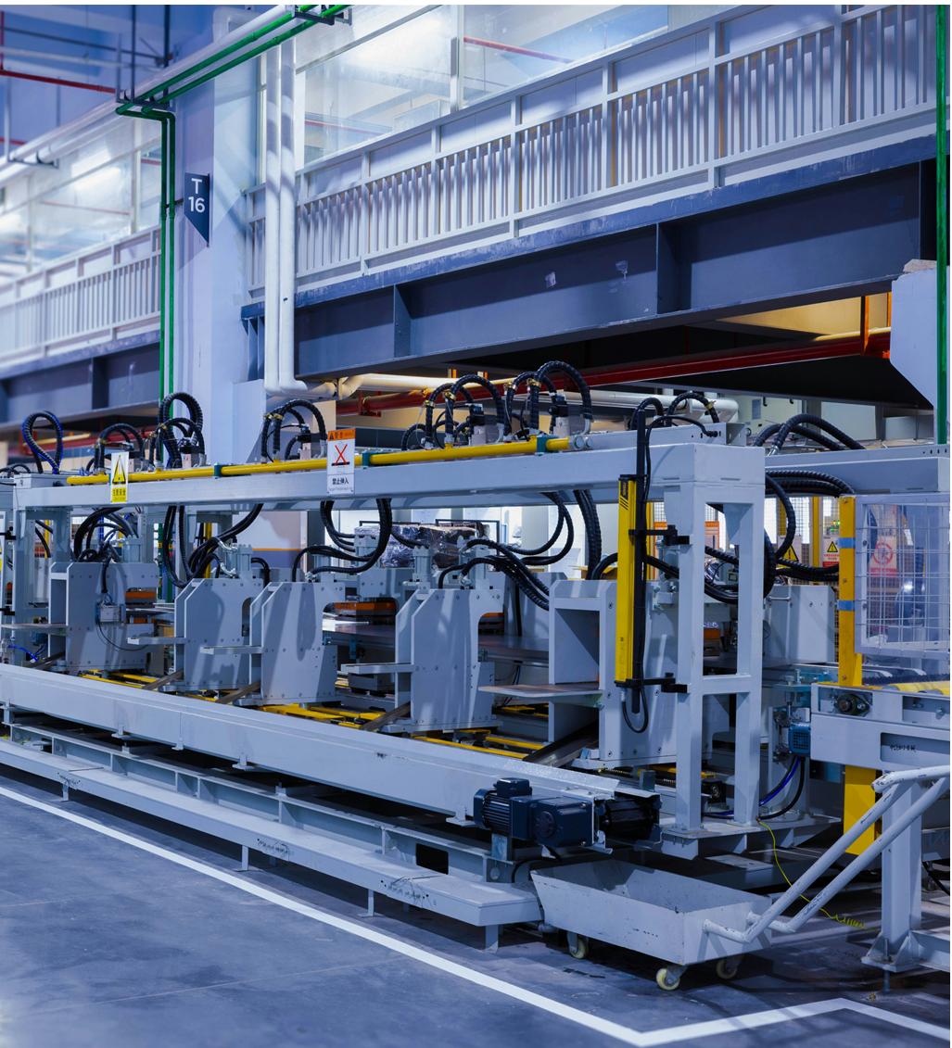


ANTECEDENTES Y ASPECTOS CLAVE
Problema
La industria manufacturera local ha perdido competitividad global, la mayor parte de los componentes se importan.
Alta dependencia del contexto internacional: guerras comerciales, conflictos bélicos, pandemia, dumping países proveedores.
Falta de incentivos para que la industria manufacturera realice upgrade tecnológico.
Oportunidad
Política de Construcción Naval: asegura una demanda masiva de piezas y partes que se proyecta en el tiempo.
Acelerar transisión tecnológica
Resulta crucial apoyar la adopción de tecnologías innovadoras en empresas manufactureras nacionales, integrándolas en cadenas de valor de sectores especializados.

Slide 3
¿QUÉ BUSCAMOS?
Astilleros
Compradores de
barcos
Proveedores
Internacionales
Venta
Venta
Componentes Alta sofisticación tecnológica
Componentes de baja sofisticación tecnológica
Materiales
P1
P2
Proveedores Nacionales
Venta
P3
IMPULSATEC
Gestor Tecnológico: coordina, lidera, articula
Coejecutor Tecnológico
Coejecutor proveedor
Astilleros
Compradores de
barcos
Proveedores
Internacionales
Venta
Venta
P1
P2
Transferencia Tecnológica
Proveedores Nacionales
Componentes Alta sofisticación tecnológica
Componentes de baja sofisticación tecnológica
Materiales
Compromisos de Venta o compra
P3

Slide 4
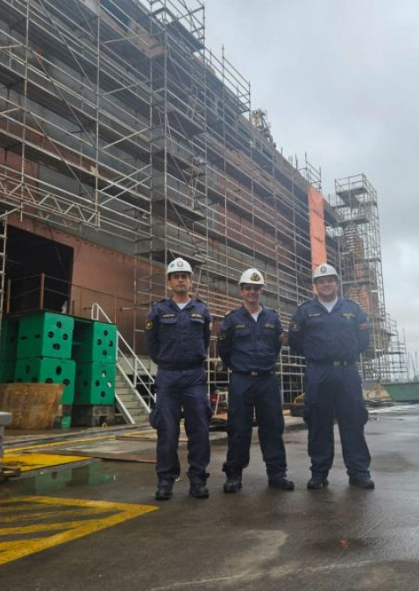

IMPULSA TRANSICIÓN TECNOLÓGICA
IMPULSATEC
Focalización en Construcción Naval
Objetivo General del Programa
Contribuir a que empresas manufactureras nacionales diversifiquen su productividad y competitividad, insertándose como proveedores en cadenas de valor del sector construcción naval.
Financiamiento y plazos
Corfo cofinanciará hasta el 60% del costo total de cada programa, con un tope de hasta $1.250.000.000.
Plazo de ejecución: hasta 36 meses.

Slide 5





ACTIVIDADES FINANCIABLES
Profundizar la exploración tecnológica de ser necesario (opcional).
Actividades de desarrollo y/o adopción tecnológica, tales como, diagnósticos, contratación de expertos, generación de modelos de negocios, empaquetamiento.
Adquisición de equipamiento, materiales e insumos necesarios y conducentes a la realización de los desarrollos y/o adaptaciones tecnológicas tales como: desarrollo de prototipos, certificaciones valoraciones de tecnología, etc.
Adecuaciones, reparaciones o construcciones de las infraestructuras necesarias para la adaptación tecnológica.
Actividades de capacitación y entrenamiento del personal nuevo y/o existente.
Actividades necesarias para la protección de la propiedad intelectual e industrial (asesorías y estudios).

Slide 6
RESULTADOS ESPERADOS
Convenios o compromisos de compra entre la empresa demandante y los proveedores tecnológicos.
Aumento en el número de productos y/o procesos de mayor valor o nivel de sofisticación.
Materialización de inversiones para la transición tecnológica.
Cadenas productivas transformadas, incluyendo cumplimiento de procedimientos y que viabilicen los desarrollos propuestos.
Venta de productos y/o servicios asociados a los nuevos productos.
Generación de capacidades tecnológicas en las empresas nacionales participantes.

Slide 7

PARTICIPANTES Y ROLES
Entidad que coordina el programa, gestiona el financiamiento y actividades para lograr el cumplimiento de los objetivos y resultados esperados. Debe ser líder en el sector y demandante de productos, servicios y/o procesos.
GT
Gestor
Tecnológico
(Obligatorio)
Empresas manufactureras (potenciales) oferentes de productos y/o procesos de mayor especialización. Debe contar con infraestructura y capacidades mínimas para transformarse, y comprometer inversiones para ello.
P
Proveedor
(Co-ejecutor)
Co-ejecutor Tecnológico
Entidad con capacidades Tecnológicas complementarias al gestor. Apoya en la tecnología, demanda de productos, entre otros aspectos.
CT

Slide 8




IMPULSA TRANSICIÓN TECNOLÓGICA
“IMPULSATEC”
4
Esta lámina dice lo mismo que la lámina de la cadena. Es bonito el monito pero no se si agrega valor
Venta de nuevos productos /servicios a Tractora y/u otros (opcional)
Profundizar Scouting
(opcional)
(Afinar oportunidad de transformación tecnológica)
Transformación
Tecnológica
2
3
Vinculación
Contratos de Producción y PI
Empresa Tractora
y Coejecutor Tecnológico
1
Transformación
Empresas Manufactureras Chilenas

Slide 9
FECHAS CLAVE
27/8
4/9
23/9
15:00:00 h
14/10
15:00:00 h
Apertura
Concurso
1er Webinar Informativo
CIERRE RECEPCIÓN DE PERFILES
La entrega de un perfil es obligatoria para postular
A partir de este perfil, Corfo sostendrá reuniones con los equipos para retroalimentación
Cierre Convocatoria

Slide 10
IMPULSA TRANSICIÓN TECNOLÓGICA
“IMPULSATEC”
Focalización en Construcción Naval
Gerencia de Capacidades Tecnológicas
Septiembre de 2025

